Slide 1
EMPATYZER · HISTORIE Z PRACY
Lista kontra diagram
Lista a diagram
Tomasz zapisuje ustalenia jako listę, a Amira jako diagram zależności. Różne formaty wyglądają jak spór o treść, choć pokazują dużą część tego samego.
Notes:
Empatyzer. Historia z pracy: Lista kontra diagram.
Tomasz zapisuje ustalenia jako listę, a Amira jako diagram zależności. Różne formaty wyglądają jak spór o treść, choć pokazują dużą część tego samego.
Temat: Lista a diagram. Bohaterowie: Tomasz, Amira.

Slide 2
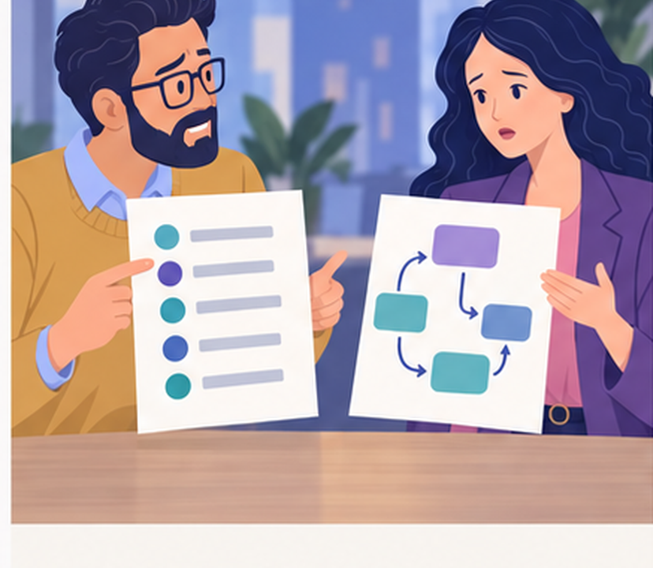
1
PO SPOTKANIU
Ta lista pomija zależności między elementami.
To są ustalenia.
Notes:
Empatyzer. Historia z pracy: Lista kontra diagram.
Kadr 1 z 6. Po spotkaniu Tomasz ma listę punktów, Amira diagram przepływu.
Tomasz: To są ustalenia. | Amira: Ta lista pomija zależności między elementami.

Slide 3

2
Diagram nie pokazuje kolejności decyzji.
Lista nie pokazuje, co z czego wynika.
Notes:
Empatyzer. Historia z pracy: Lista kontra diagram.
Kadr 2 z 6. Wymieniają się listą i diagramem w mailach.
Tomasz: Diagram nie pokazuje kolejności decyzji. | Amira: Lista nie pokazuje, co z czego wynika.

Slide 4
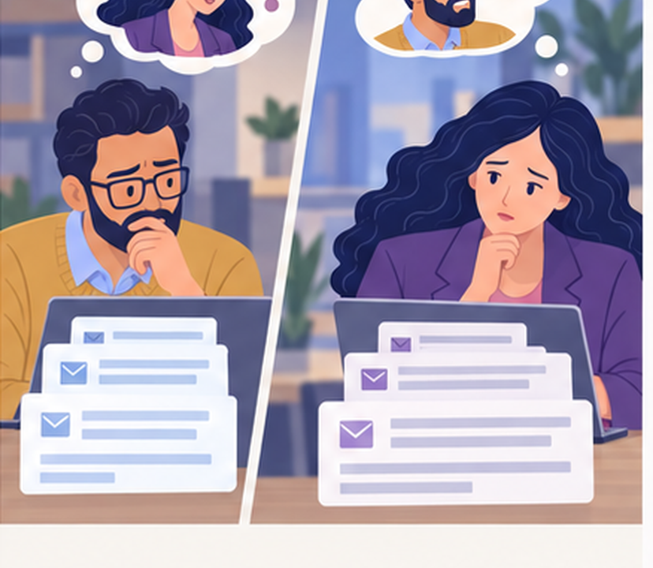
3
Ona zmienia ustalenia.
On spłaszcza ustalenia.
Notes:
Empatyzer. Historia z pracy: Lista kontra diagram.
Kadr 3 z 6. Maile robią się dłuższe, a podejrzliwość rośnie.
Tomasz: Ona zmienia ustalenia. | Amira: On spłaszcza ustalenia.

Slide 5

4
A to jest dokładnie mój warunek z punktu pięć.
Ten blok to twoje punkty dwa, trzy i cztery.
Notes:
Empatyzer. Historia z pracy: Lista kontra diagram.
Kadr 4 z 6. W 15-minutowej rozmowie kładą listę obok diagramu.
Amira: Ten blok to twoje punkty dwa, trzy i cztery. | Tomasz: A to jest dokładnie mój warunek z punktu pięć.

Slide 6

5
Czyli spieraliśmy się głównie o zapis.
I przez zapis zaczęliśmy podejrzewać treść.
Notes:
Empatyzer. Historia z pracy: Lista kontra diagram.
Kadr 5 z 6. Większość elementów łączy się jeden do jednego.
Tomasz: Czyli spieraliśmy się głównie o zapis. | Amira: I przez zapis zaczęliśmy podejrzewać treść.

Slide 7

6
Tomasz ufa sekwencji, a Amira zależnościom. Dlatego
każdy bierze własny format za dowód poprawnego
myślenia i dopiero zestawienie obu pokazuje, że spór
o treść był w dużej części sporem o sposób jej
zapisania. Połóż oba formaty obok siebie i mapuj
elementy jeden do jednego, zanim uznasz, że zmieniła
się treść.
EMPATYZER · PRZED WAŻNĄ ROZMOWĄ
Notes:
Empatyzer. Historia z pracy: Lista kontra diagram.
Podsumowanie Em: Tomasz ufa sekwencji, a Amira zależnościom. Dlatego każdy bierze własny format za dowód poprawnego myślenia i dopiero zestawienie obu pokazuje, że spór o treść był w dużej części sporem o sposób jej zapisania. Połóż oba formaty obok siebie i mapuj elementy jeden do jednego, zanim uznasz, że zmieniła się treść.
Empatyzer pomaga przygotować sposób komunikacji przed ważną rozmową.

